Slide 1

大数据计算漫谈
Computing with Massive Data
携程机票 肖铨武

Slide 2
目
大数据计算概貌
录
1
大数据计算优化技巧
CONTENTS
2
大数据展望
3

Slide 3
01
Part One
大数据计算概貌

Slide 4


什么是大数据？
Big data is a term for data sets that are so large or complex that traditional data processing applications are inadequate.
The term often refers simply to the use of predictive analytics, user behavior analytics, or certain other advanced data analytics methods that extract value from data...
—— Wikipedia

Slide 5
大数据 VS 传统BI
数据量
存储
工具
TB、PB
分布式、NoSQL
开源、社区支持
格式
数据来源
时效性
日志、文本、图片、视频、网络（图）
爬虫、第三方数据
准实时、数据流
部署方式
建模技术
参与人员
实时应用——搜索、推荐、广告
高维特征、深度学习
更多工程师

Slide 6

大数据计算的任务
Big Data VS Massive Data 让海量数据发挥价值
数据
抽取
数据
处理
数据
分析
预测
模型

Slide 7


大数据计算的工具：示例
不同背景的人不同的场景用不同的工具
MySQL、Hive
A
关系型数据引擎 – 数据仓库、报表
Python、R
B
数据处理和建模工具– 数据挖掘、机器学习
Hadoop MapReduce、Spark
C
分布式数据处理平台

Slide 8
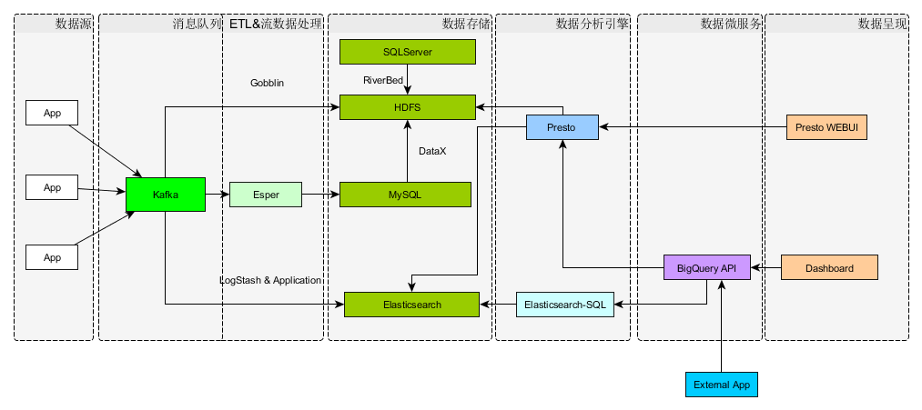
机票实时大数据平台架构

Slide 9

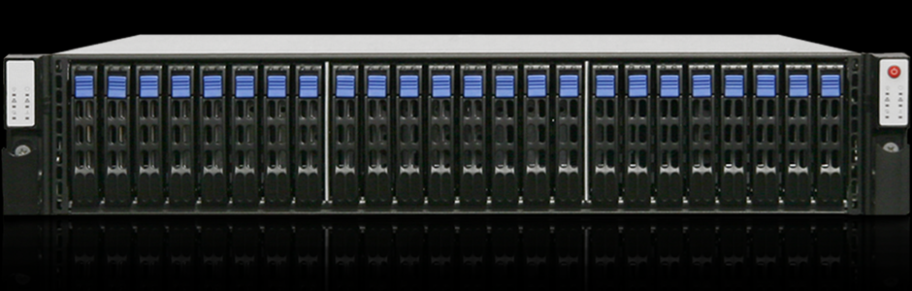
大数据计算的挑战
计算时间
内存空间

Slide 10
02
Part One
大数据计算优化:时间角度

Slide 11
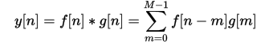

大数据计算：卷积
卷积计算常见于信号、图像等数据处理任务中，近年也应用至深度学习
两个向量的卷积：

Slide 12
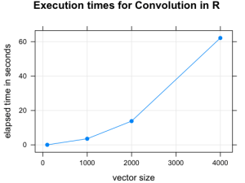
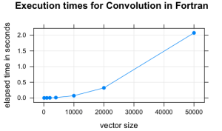
计算优化：编程语言
不同的语言在小数据量的时候区别不大，数据量大时区别显著
给计算密集型任务选择合适的语言
高级语言（python/R）可以调用更基础的语言(C/C++/Fortran)

Slide 13
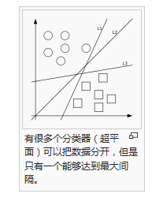

大数据计算：支持向量机（SVM）
可用于预测用户是否会流失
libsvm (demo), 最受欢迎的支持向量机工具

Slide 14

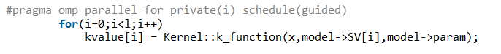

计算优化：单机多核并行
多核心CPU，共享内存：pthread，OpenMP
逐条进行数据处理时，会出现大量前后无关的for循环，此时用OpenMP可实现无痛的并行
8核心CPU上，30M的训练数据，训练某个SVM模型
R中有parallel、foreach等包可以无痛并行
Libsvm示例
并行前：589秒； 并行后：176秒

Slide 15
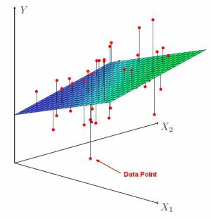
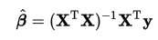
大数据计算：求解线性回归模型
线性回归用于简单的拟合/预测数值变量(预测未来机票价格)
回归方程
可以写成矩阵形式
（从数据的观点看，X的每一行代表一个记录，一列是一个维度）
最小二乘法来求解，使得训练误差最小
会涉及到矩阵乘法等矩阵运算

Slide 16
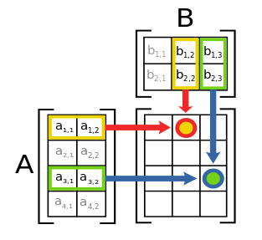
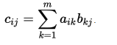
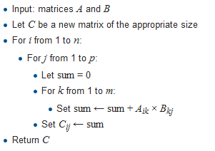
大数据计算：矩阵乘法
对于n阶方阵相乘，矩阵乘法的时间复杂度是O(n^3)。
通过适当的矩阵分块，可以大大减少计算时间，目前最好的Coppersmith–Winograd算法可达O(n^2.3728639)

Slide 17
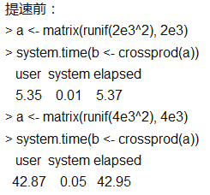
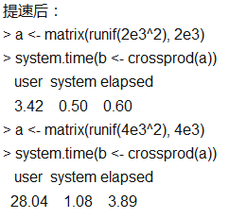
计算优化：数值代数运算库
LAPACK: 包含了求解科学与工程计算中最常见的数值线性代数问题
BLAS: 更基础的线性代数运算库，可充分利用CPU的指令集，可被LAPACK等调用
Matlab做矩阵运算很快？因为调用了Intel开发的MKL BLAS。
通过调用开源的OpenBLAS，R/Python做矩阵运算也可以很快，支持多核。
crossprod函数即线性回归解法中的X^T*X

Slide 18

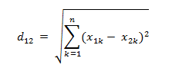
大数据计算：聚类与距离
聚类算法起源于分类学，把性质相似的事物归为一类。可用于用户分群等。
聚类需要考察高维数据点之间的距离，最常用的是欧式距离
如何计算数据点之间的欧式距离？

Slide 19
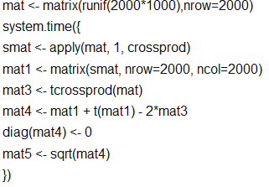

计算优化：数学
直接想法：多重循环（dist函数默认）
做一点矩阵运算，可大大加速
效率提升：2000*1000维的矩阵，41.5秒 -> 0.5秒

Slide 20
02
Part Two
大数据计算优化：空间角度

Slide 21

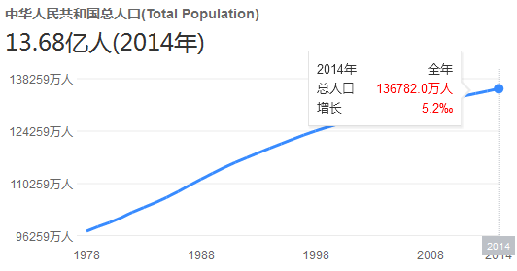
大数据计算：人均收入
2015年全年全国居民人均可支配收入21966元，比上年名义增长8.9%，扣除价格因素实际增长7.4%。超过同期6.9%的GDP增速。

Slide 22
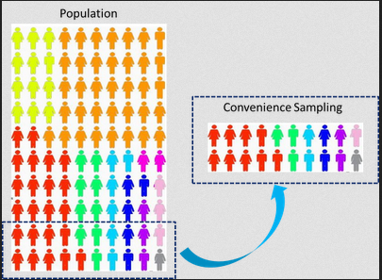
计算优化：统计抽样
不一定要全量数据
如果通过统计学的方法，能确保误差控制在可接受的范围，那么抽样是省时省力的好办法。
10年前
1000万 -> 抽100万
5年前
1亿 -> 抽1000万
今天
100亿 -> 抽1亿

Slide 23
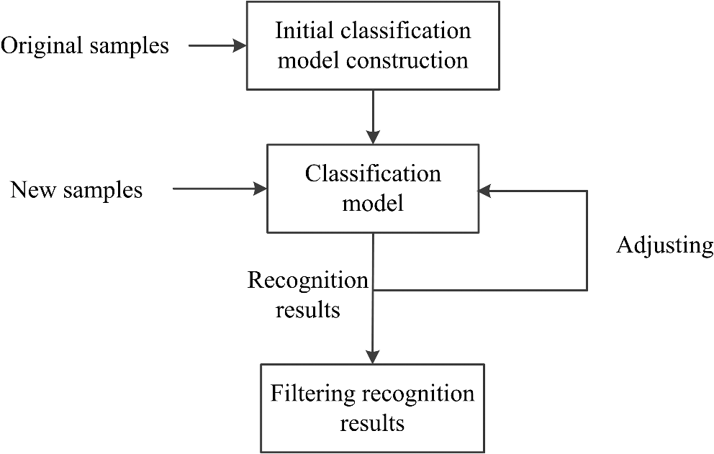

计算优化：增量算法
可以不需要大量内存
支持数据流
SAS等商业软件的看家本领
R等开源软件也可以支持

Slide 24
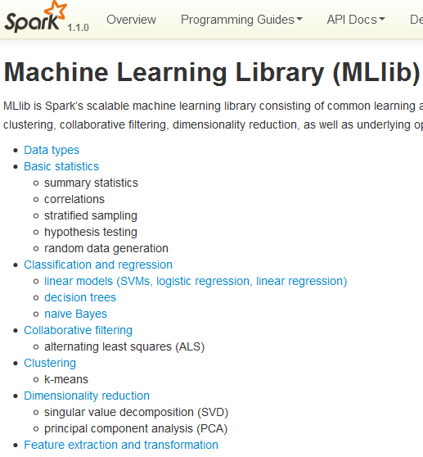
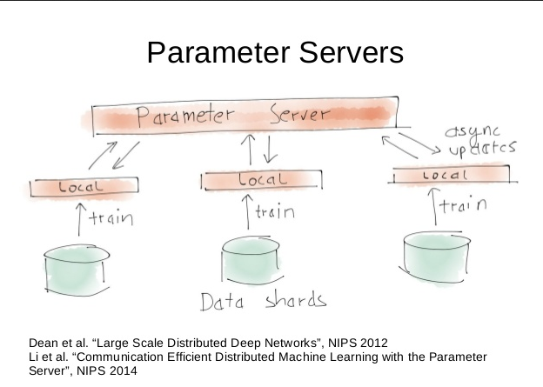
计算优化：分布式算法

Slide 25
03
Part One
大数据展望

Slide 26
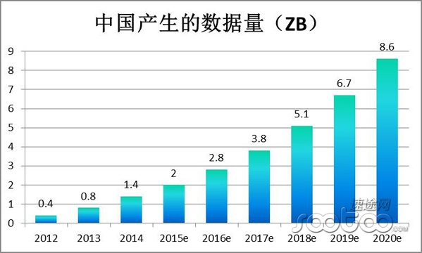
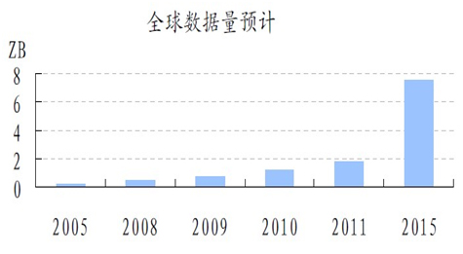
数据越来越丰富

Slide 27
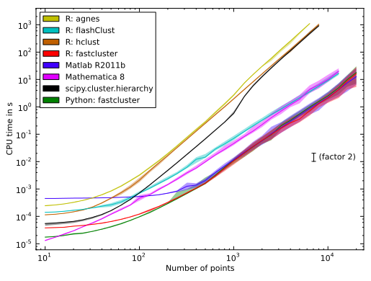
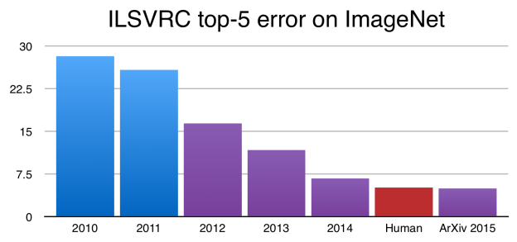
算法在不断进步
层次聚类的效率 深度学习图像识别的准确度

Slide 28
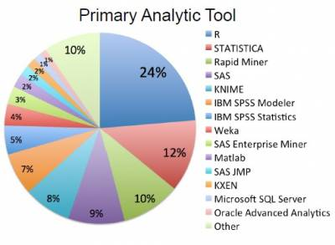


工具在不断完善

Slide 29
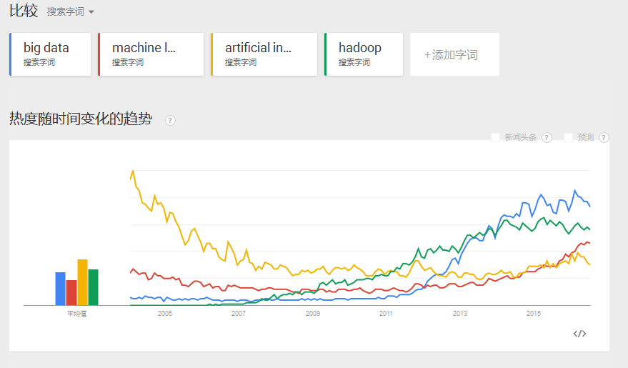

认知度继续提升
big data, machine learning, artificial intelligence, hadoop

Slide 30
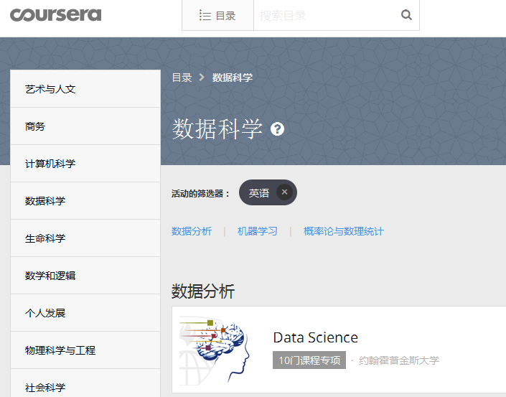
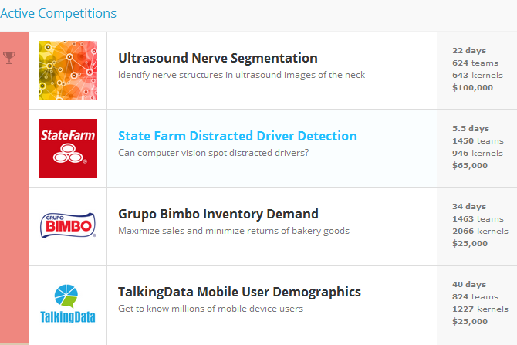
学习热情高涨
Notes:
学习热情高涨

Slide 31
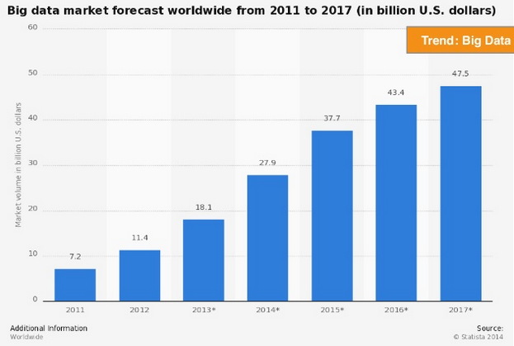
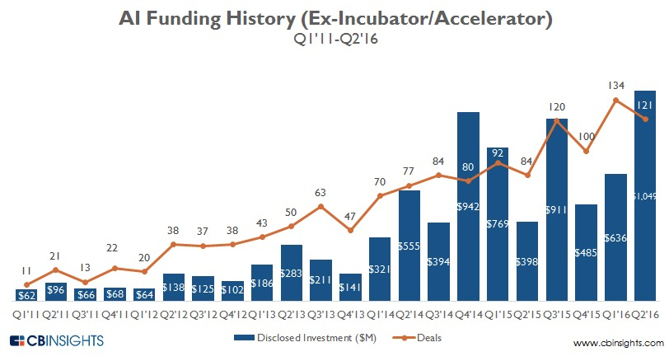
资本市场看好

Slide 32

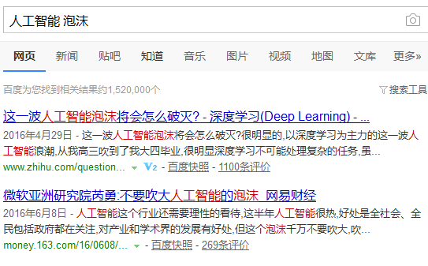
骗子越来越少？

Slide 33
机票大数据应用展望
01
02
03
04
05
改善体验
X产品个性化
预搜索
增加收益
航班延误预测
X产品售卖
客服排班
SC航班拼接
沉睡客户唤醒
精准营销
控制风险
数据安全
机票价格监控
防止虚占位
反爬虫
黄牛识别
提升效率
Presto取数平台
可视化数据（Ti）平台
AB测试分析平台
研发日志追踪平台
实时监控平台
价值输出
航空公司
机场
包机商
供应商

Slide 34
THANK
YOU

